Slide 1
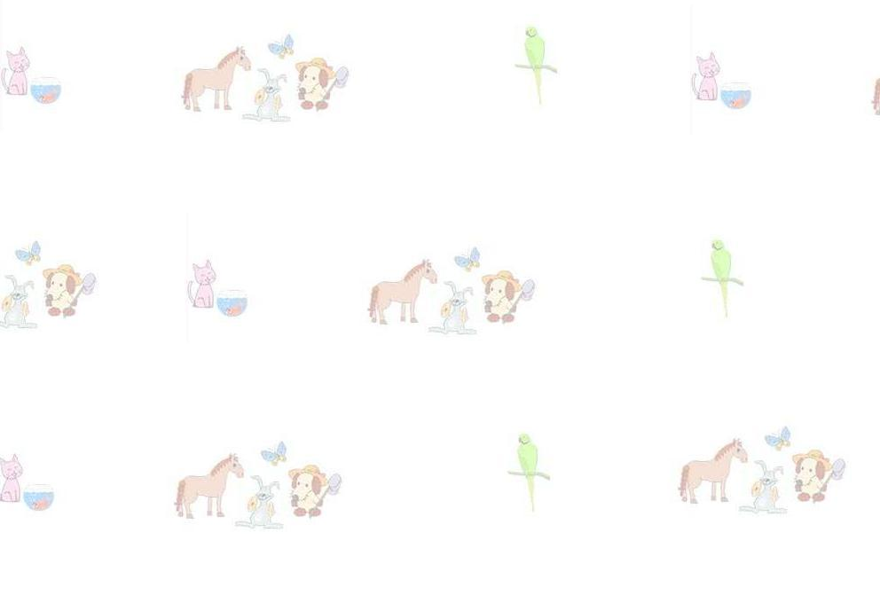
Human Face
Recognition

Slide 2
บทนำ
มีผลงานวิจัยเกี่ยวกับการรู้จำใบหน้ามนุษย์ตั้งแต่อดีตจนถึงปัจจุบันมากมายจุดประสงค์ของงานวิจัยเหล่านนั้นเพื่อนำเทคนิควิธีการในการรู้จำต่าง ๆ ไปใช้งานได้จริง ซึ่งในปัจจุบัน เริ่มมีการใช้เทคโนโลยีการรู้จำใบหน้ามนุษย์ในการทำงานจริงและผลิตเป็นซอร์ฟแวร์เพื่อการค้าแล้ว จึงเป็นสิ่งที่น่าศึกษาว่าการรู้จำใบหน้ามนุษย์ทำได้อย่างไร รายละเอียดของบทความทางวิชาการนี้จะทำการศึกษาวิธีการและเทคนิคต่าง ๆ ที่ใช้ในการรู้จำใบหน้ามนุษย์อย่างคร่าว ๆ และเน้นหนักศึกษาการรู้จำโดยใช้ใบหน้าไอเกน และอ้างอิงผลการทดลองจากวารสารทางวิชาการของต่างประเทศ ดังรายละเอียดต่าง ๆ ต่อไปนี้

Slide 3
งานที่มีการใช้การรู้จำใบหน้ามนุษย์
การเทียบใบหน้า
การเทียบใบหน้า
การเทียบใบหน้า
1. การเทียบภาพบนบัตร
1. การระบุภาพจากประสบ
การณ์
1. การสร้างใบหน้าจากภาพ
ที่ไม่สมบูรณ์
2. การเทียบภาพหลายด้าน
การค้นหาและสร้างใบหน้า
2. การสร้างใบหน้าจากข้อมูล
การค้นหาและสร้างใบหน้า
การค้นหาและสร้างใบหน้า
2. การคำนวณอายุ
3. การรักษาความปลอดภัย
3. การค้นหาภาพทาง
อิเล็กทรอนิกส์
4. การตรวจตรากลุ่มคน
การแปลงใบหน้า
การแปลงใบหน้า
การแปลงใบหน้า

Slide 4
สิ่งที่มีผลต่อการรู้จำใบหน้า
สภาพแวดล้อม
สภาพแวดล้อม
สภาพแวดล้อม
1. การสวมแว่น
1. การขมวดคิ้ว
2. การสวมหมวก
1. ลักษณะแสงที่ตกกระทบ
การแสดงออกบนใบหน้า
การแสดงออกบนใบหน้า
2. ลักษณะของปาก
การแสดงออกบนใบหน้า
3. ทรงผม
2. ลักษณะพื้นหลัง
4. ขนาดของศีรษะ
3. การกระพริบตา
5. การวางตัวของศีรษะ
อื่น ๆ
อื่น ๆ
อื่น ๆ

Slide 5
ระบบฐานข้อมูลกับภาพที่นำเข้ามาตรวจสอบ
1. ฐานข้อมูลภาพเดียวกันกับภาพที่เข้ามาตรวจสอบ
1. ฐานข้อมูลภาพเดียวกันกับภาพที่เข้ามาตรวจสอบ
1. ฐานข้อมูลภาพเดียวกันกับภาพที่เข้ามาตรวจสอบ
2. ฐานข้อมูล 1 ภาพต่อ 1 คน ถ่ายต่างสถานที่
2. ฐานข้อมูล 1 ภาพต่อ 1 คน ถ่ายต่างสถานที่
2. ฐานข้อมูล 1 ภาพต่อ 1 คน ถ่ายต่างสถานที่
3. ฐานข้อมูลหลายภาพต่อ 1 คน เป็นภาพด้านหน้าทั้งหมด ถ่ายต่างสถานที่
3. ฐานข้อมูลหลายภาพต่อ 1 คน เป็นภาพด้านหน้าทั้งหมด ถ่ายต่างสถานที่
3. ฐานข้อมูลหลายภาพต่อ 1 คน เป็นภาพด้านหน้าทั้งหมด ถ่ายต่างสถานที่
4. ฐานข้อมูลหลายภาพต่อ 1 คน เป็นภาพด้านหน้าและด้านข้าง ถ่ายต่างสถานที่
4. ฐานข้อมูลหลายภาพต่อ 1 คน เป็นภาพด้านหน้าและด้านข้าง ถ่ายต่างสถานที่
4. ฐานข้อมูลหลายภาพต่อ 1 คน เป็นภาพด้านหน้าและด้านข้าง ถ่ายต่างสถานที่

Slide 6
วิธีการในการรู้จำใบหน้ามนุษย์
1. การเทียบเทมเพล็ต (Template Matching)
1. การเทียบเทมเพล็ต (Template Matching)
1. การเทียบเทมเพล็ต (Template Matching)
2. ลักษณะทางเรขาคณิต(Geometrical Feature)
2. ลักษณะทางเรขาคณิต(Geometrical Feature)
2. ลักษณะทางเรขาคณิต(Geometrical Feature)
3. การเทียบกราฟ (Graph Matching)
3. การเทียบกราฟ (Graph Matching)
3. การเทียบกราฟ (Graph Matching)
4. ใบหน้าไอเกน (Eigenfaces)
4. ใบหน้าไอเกน (Eigenfaces)
4. ใบหน้าไอเกน (Eigenfaces)
5. โครงข่ายประสาทเทียม (Artificial Neuron Network)
5. โครงข่ายประสาทเทียม (Artificial Neuron Network)
5. โครงข่ายประสาทเทียม (Artificial Neuron Network)
6. ภาพ 3 มิติ
6. ภาพ 3 มิติ
6. ภาพ 3 มิติ

Slide 7
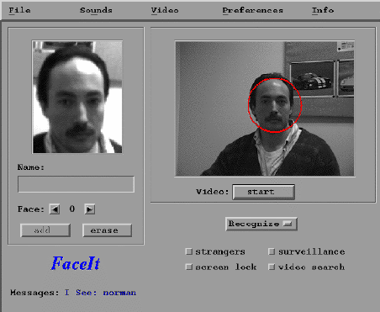
โปรแกรม FaceIt V1.0

Slide 8
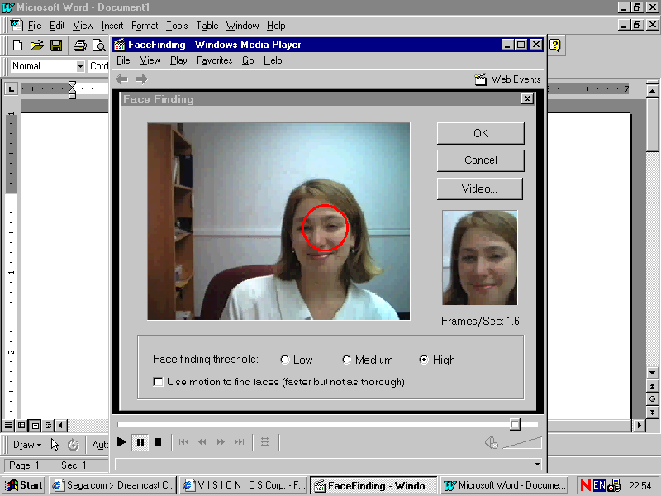
ขั้นตอนการค้นหาใบหน้าของ FaceIt V3.0

Slide 9
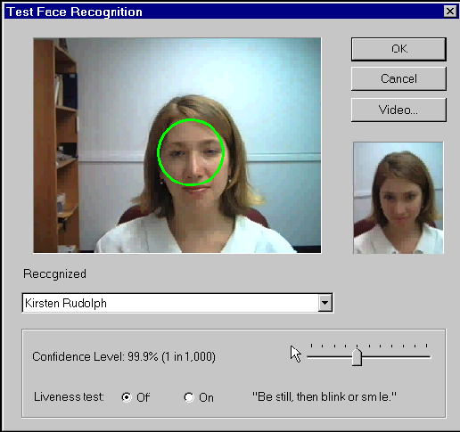
ขั้นตอนการทดสอบการรู้จำใบหน้าของ FaceIt V3.0

Slide 10
Eigenface

Slide 11
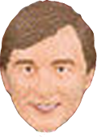
การสร้างเวกเตอร์ใบหน้าจากภาพใบหน้า
{
}
X =

Slide 12
เนื้อที่ภาพ
,
,...,

Slide 13
เนื้อที่ใบหน้าและกลุ่มของเวกเตอร์ใบหน้า

Slide 14
การสร้างใบหน้าไอเกนจากกลุ่มใบหน้าฝึกหัด
โดยใช้หลักการวิเคราะห็องค์ประกอบหลัก
300 ภาพ
30 ภาพ
4096 องค์ประกอบ
(64* 64
พิกเซล)
4096 องค์
ประกอบ
(64* 64
พิกเซล)
PCA
…
…
…
…
ภาพใบหน้าจากกลุ่มฝึกหัด
ภาพใบหน้าไอเกนที่ได้

Slide 15


ใบหน้าไอเกน

Slide 16
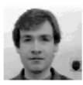
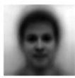


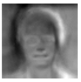
การแทนภาพใบหน้าด้วยใบหน้าไอเกนกับค่าน้ำหนัก
0.9571 *
- 0.1945 *
+ 0.0461 *
+ 0.586 *

Slide 17
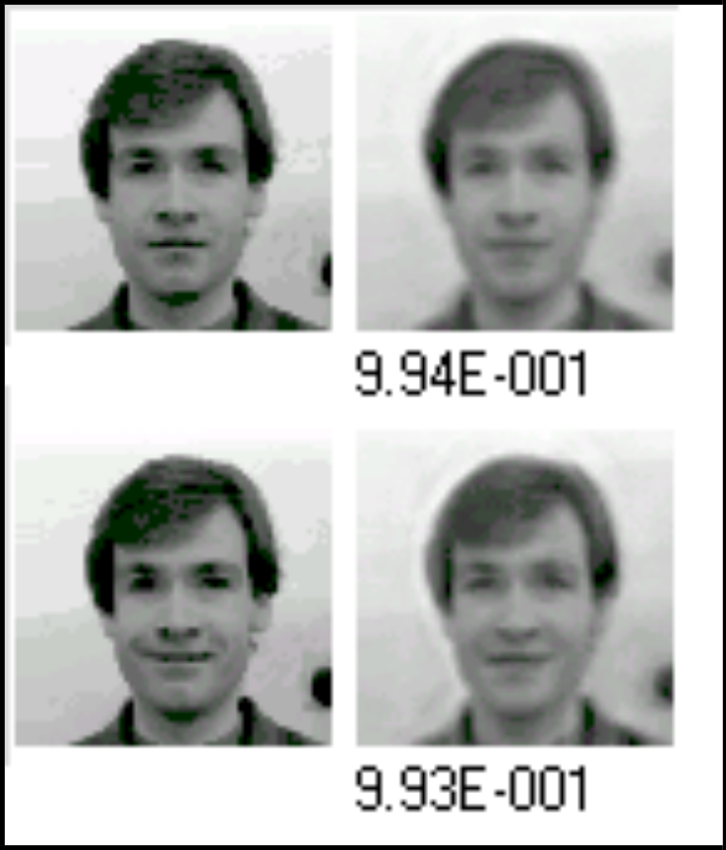
ภาพที่ได้จากกระบวนการสร้างภาพใหม่

Slide 18
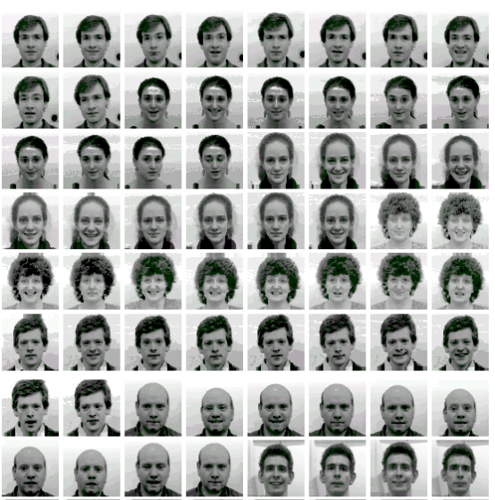
ตัวอย่างภาพกลุ่มฝึกหัดของฐานข้อมูลภาพใบหน้าแมนเชสเตอร์

Slide 19
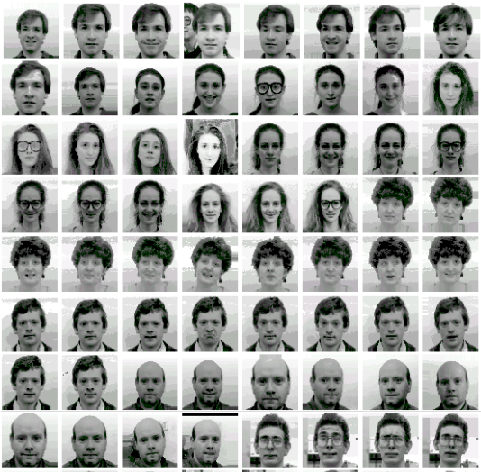
ตัวอย่างภาพกลุ่มทดสอบของฐานข้อมูลภาพใบหน้าแมนเชสเตอร์

Slide 20
กระบวนการระบุบุคคล (Identification)
กลุ่มภาพฝึกหัด
กลุ่มภาพใบหน้าไอเกน
PCA
PCA
PCA
Transpose
Transpose
Transpose
Face Space
Which stored face
is the nearest
Which stored face
is the nearest
Which stored face
is the nearest
Result
Result
ภาพทดสอบ
Face Space
ของภาพทดสอบ

Slide 21



ความเป็นไปได้ที่เกิดขึ้นจากการฉายภาพลงบนเนื้อที่ใบหน้า
4
U2
3
2
1
U1
Face Space

Slide 22
บทสรุป
การรู้จำใบหน้ามนุษย์ ได้เข้ามามีบทบาทในการดำเนินชีวิตของมนุษย์ในปัจจุบันเป็นอย่างมาก เทคนิคในการรู้จำต่าง ๆ ยังต้องมีการพัฒนาปรับปรุงให้มีประสิทธิภาพดียิ่งขึ้น เพื่อให้สามารถรองรับการทำงานได้อย่างสมบูรณ์ โดยเฉพาะงานประเภทเรียลไทม์ที่ต้องการความสามารถในการทำงานสูง เทคนิคและวิธีการต่าง ๆ ที่ได้กล่าวมาแล้วเป็นเพียงส่วนหนึ่งของผลงานวิจัยการรู้จำใบหน้าที่มีอยู่มากมาย ดังนั้นจึงเป็นสิ่งที่น่าสนใจว่าผลงานวิจัยเหล่านี้อาจพัฒนาและสามารถนำไปในการรู้จำใบหน้ามนุษย์ได้จริงในอนาคตต่อไป

